Slide 1
PŘEDMODERNÍ právo A PR. DĚJINY
Jakub Razim

Slide 2
Organizace
učebnice, monografie
praktika
periodika
centra výzkumu (CMS, SRNS, FF UK, FF MU, HÚ JČU...)
www:
  materiály: Czech medieval sources online, digitální knihovny PF, archive.org
  pomůcky: litterae ante portas, Vokabulář webový, Bibliografie dějin Českých zemí
  archivy: monasterium ...

Slide 3
Historie a právo
právní historie je spec. his. disciplína ➔ metoda his., předmět právo
předmět: pr. normy, normativ. představy
trad. směr: dějiny pr. úpravy ➔ izolovaná soustava norem + prézentismus
moder. směr: dějiny pr. v jeho sociokult. podmíněnosti (tvorba, aplikace) + alterita
meze: absence pr. jistoty, prameny (nespolehlivé, torzovité)
polarita obec. x pr. his. x právní vědy ➔ cíl: integrace
praxe:
  prolínání his. práce s prameny
  interdisciplinarita ➔ PVH + pr. archeologie, etnologie
  moderní pojmosloví x his. realita

Slide 4
Právní historiografie
Fotografie: http://www.langhans.cz,
http://www.archiv.muni.cz
v 19. stol.:
formování moder. vědy (německá his. škola)
Thunova univerzitní ref.: odstátnění, pr. kurikulum rozděleno na his. a pozit.
národní obrození (min. legitimizuje souč., státoprávní historismus)
rozdělení UK ➔ čes. právní dějiny (národní manifestace)

Slide 5
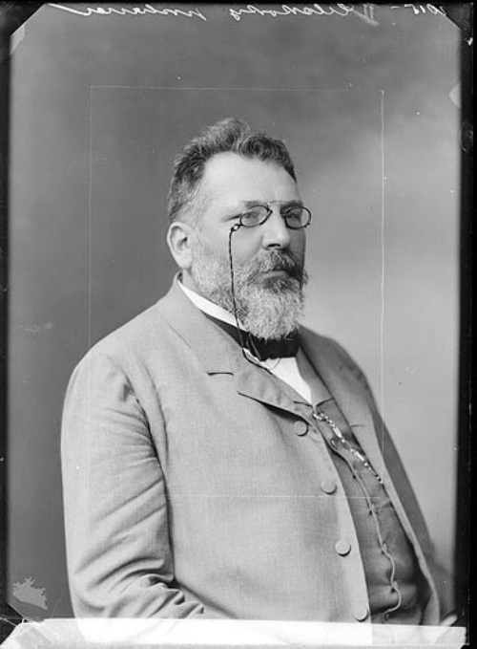
Jaromír Čelakovský
vzdělání: PF UK
první prof. čes. pr. dějin na PF UK
moder. his. krit.
„víc historik, než právník“➔ spojení univ. pr. vzdělání s archiv. praxí v AMP
dílo: měst. právo, stv. soukr. právo, desky a veřej. knihy
edice: CIM

Slide 6
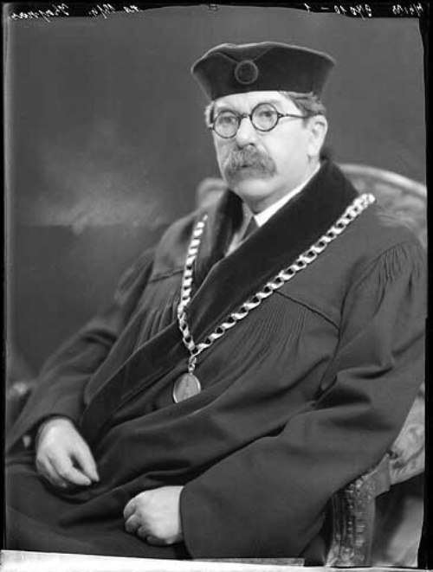
Jan Kapras
vzdělání: PF Innsbruck, Berlín, Praha
druhý prof. čes., pak čsl. pr. dějin na PF UK, min. školství
dílo: „velké právní dějiny“ (včetně vedl. zemí, bez soukr. pr.), průkopnické sondy do stv. soukr. pr., jazykové pr.
Kaprasův seminář ➔ ediční řada Práce ze semináře českého práva na Karlově univerzitě v Praze

Slide 7
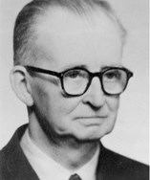
František Čáda
vzdělání: PF UK, FF UK, Stát. arch. škola (1. kurs)
zaměstnání: ČZA, NM, PF MU (1926 mim., 1933 řádný prof. středoevrop. pr. dějin, když prof. čes. pr. dějin byl Bohumil Baxa), ČSAV a Komise pro soupis rukopisů (po 1953)
redakce čas. Všehrd
seminární knihovna na PF MU, obnova fakulty po 1945
dílo: starší pr. dějiny, propojení s PVH (kodikologie), bibliografie
edice: Ondřej z Dubé, moravská zem. zřízení

Slide 8
Antropologický pojem práva (Pospíšil)
„právo je pojem a nikoliv jev“
forma:
  abstraktní pravidla (kodifikace, chování lidí, rozhodovací praxe)
obsah:
  autorita
  univerzální použitelnost
  závazek
  sankce

Slide 9
Prameny práva v antropologickém pohledu (Pospíšil)
rozhodnutí právní autority
pravidla vyabstrahovaná z běžného života
právní kodifikace

Slide 10
Periodizace českých právních dějin
„pomůcka“
cíl: zjednodušení příliš komplexní společensko-kult. reality ➔ pochopit a uchopit dějiny
mezníky/ pohyblivé hranice ve výv. trendech
odlišná dynamika: struktury x ideje x události
imanence x transcendence dějinných předělů

Slide 11
Periodizace českých právních dějin 2
BNO-PLZ
kritérium: právo a stát ➔ předmoderní status. nerovnost a partikularismus x moderní rovnost, unifikace (pers., terit.)
počátek: transformace kmen. společnosti ve „státní“ dle záp. vzorů
1620-1848: „přechodné období mezi starým a novým světem ➔ profes., byrokrat., romaniz.
po 1848: zrod moderní občan. spol.
PHA
kritérium: spol.-ekon. formace + stát
feudalismus do 1848: feudal., husitství, stav., absolut.
kapitalismus od 1848: rak.-uher. monarchie, čsl. republika

